Slide 1

クイックスタート
※本書では「Operation Autonomy Support Engine」を「OASE」として記載します。
Exastro Operation Autonomy Support Engine Version 1.5
Exastro developer

Slide 2
目次
はじめに
1.1 クイックスタートについて
1.2 画面説明_ログイン
1.3 画面説明_Dashboard
1.4 画面説明_アクション設定
1.5 画面説明_トークン払い出し
1.6 画面説明_ディシジョンテーブル
1.7 画面説明_ルール
1.8 画面説明_リクエスト履歴
1.9 画面説明_アクション履歴
シナリオ説明
2.1 本書のシナリオ
事前設定
3.1 メールドライバの設定とメールテンプレートの作成
3.2 トークンの払い出し
3.3 ディシジョンテーブル作成
作業実行
4.1 ディシジョンテーブルファイル作成 ※エクセル操作
4.2 ディシジョンテーブルファイルのアップロード
4.3 テストリクエスト
4.4 プロダクション適用
4.5 curlコマンドによるリクエスト送信
4.6 アクション実行結果（アクション履歴）の確認
付録

Slide 3
1. はじめに

Slide 4
1.1 クイックスタートについて （1/3）
まえがき
本稿は、Exastro Operation Autonomy Support Engine (OASE)のインタフェースをスムーズに体感頂くためご用意しましたものとなります。
OASEではいくつかのソフトウェアと連携が可能ですが、それらの中で設定が簡易であるメールソフトとの連携を体感頂けます。
また OASEは「監視アダプタによるキック」および「ITAと連動したアクション実行」といった最重要な機能を提供していますが、クイックスタートではスムーズに体感頂くために、敢えてこれらの機能の活用を割愛しています。

Slide 5
1.1 クイックスタートについて （2/3）
前提
OASEおよび以下の機能が導入済みであること
OASEインストールについては以下を参照
<OASE_docs 環境構築マニュアル -基本編->
<OASE Learn -OASEを導入しよう オンラインインストール編->
メールドライバインストールについては以下を参照
<環境構築マニュアル –ドライバインストール編->
メールサーバに接続できること
例）mailx によるメール送信の確認
導入イメージ
前提
①
OASEインストール
②
メールドライバ
インストール
③
メールの送信確認
# echo “Hello. This is mail body." | mail -s “This is mail title.” \
-S smtp=smtp://XXX.XXX.XXX.XXX:YY \
-r from@example.com to@example.com
クイックスタート（本書）実行可能

Slide 6
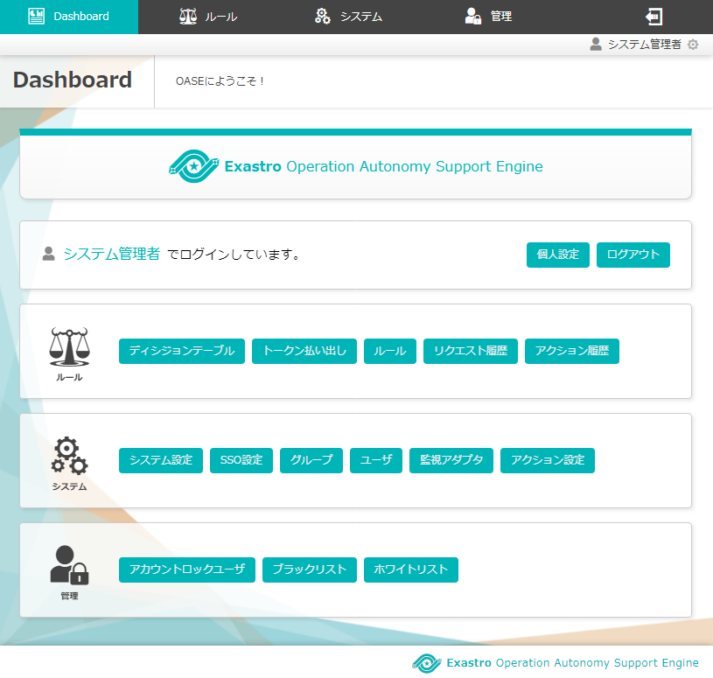
1.1 クイックスタートについて （3/3）
使用する機能について
本書ではOASEの以下機能（画面）を用いる（項番は以降のスライドと紐付く）
Dashboard画面
項番 | 画面名称 | 画面アクセス
1.2 | ログイン
1.3 | Dashboard | Dashboard
1.4 | アクション設定 | システム > アクション設定 > mail Driver ver1
1.5 | トークン払い出し | ルール > トークン払い出し
1.6 | ディシジョンテーブル | ルール > ディシジョンテーブル
1.7 | ルール | ルール > ルール > ステージング適用ルール
 |  | ルール > ルール > プロダクション適用ルール
1.8 | リクエスト履歴 | ルール > リクエスト履歴
1.9 | アクション履歴 | ルール > アクション履歴

Slide 7
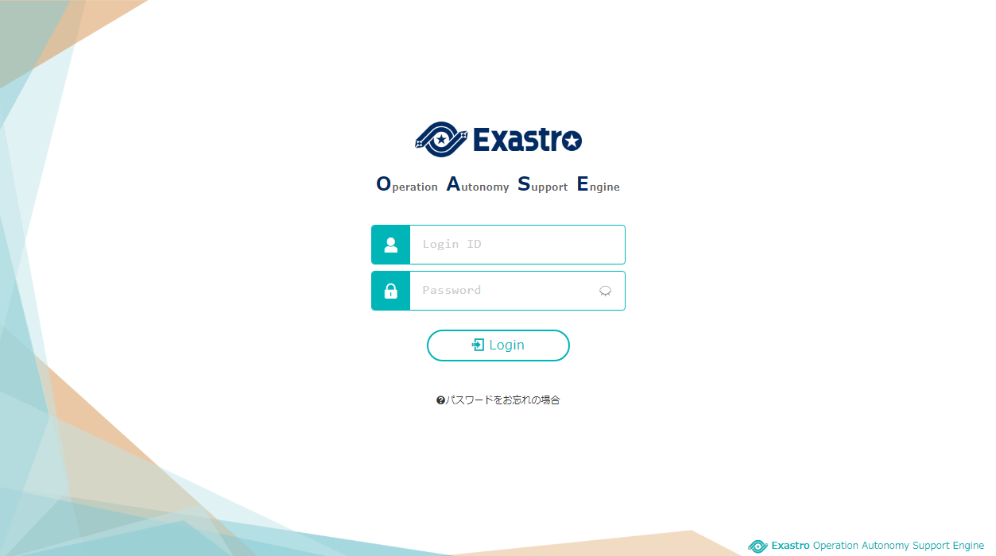
1.2 画面説明_ログイン
OASEログイン
OASE導入後、以下のURLへアクセスするとログイン画面が表示される https://[OASEのホスト名 or IPアドレス]/oase_web/top/login
POINT
 | 初回ログイン時はログイン直後に パスワード変更を求められます

Slide 8
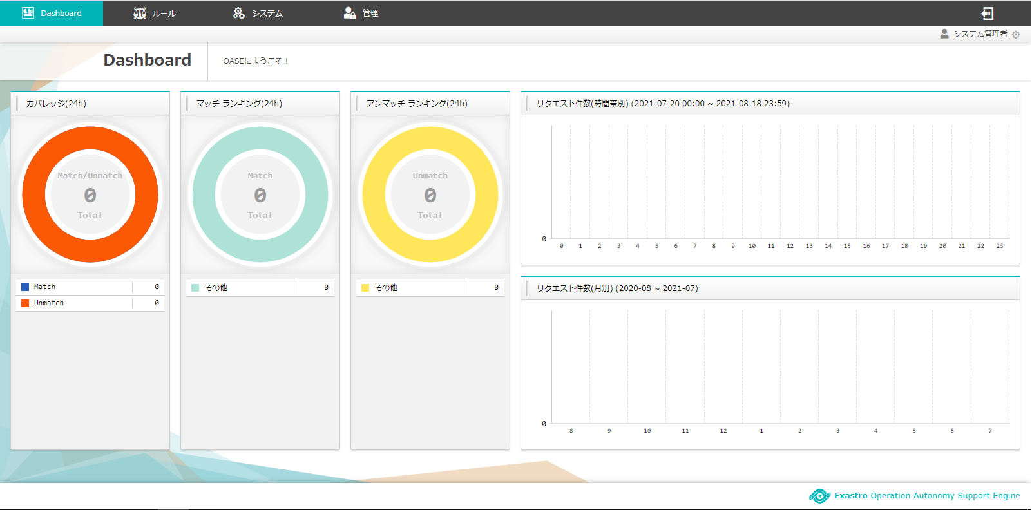
1.3 画面説明_Dashboard
Dashboard
基本的なメニューの概要
「ルール」メニュー ：ルール作成やアクション結果を管理
「システム」メニュー ：OASE全般や各種設定・権限を管理
「管理」メニュー ：セキュリティ関連を管理
メニュー
POINT
 | 各メニューの詳細はマニュアルを参照してください

Slide 9
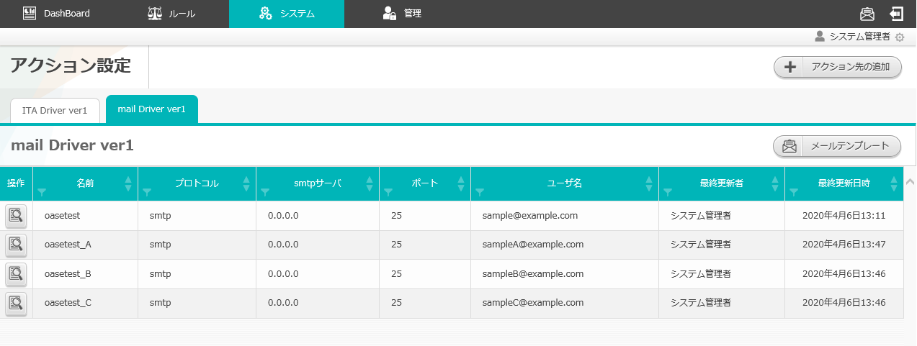
1.4 画面説明_アクション設定
システム > アクション設定 > mail Driver ver1
機能説明
OASEにインストール済のドライバ名
アクション先として登録されている情報の一覧
インストール済のドライバにアクション先の情報を追加するボタン
メールテンプレートを作成するボタン
③
①
④
②
POINT
 | 各メニューの詳細はマニュアルを参照してください

Slide 10
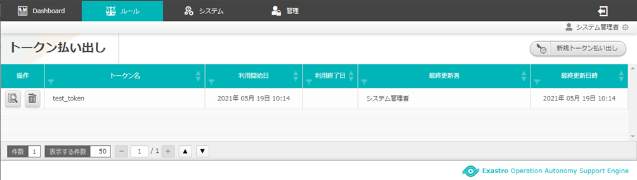
1.5 画面説明_トークン払い出し
ルール > トークン払い出し
機能説明
OASEに登録済みのトークンの一覧
新規にトークンを作成するボタン
①
②
POINT
 | 各メニューの詳細はマニュアルを参照してください

Slide 11
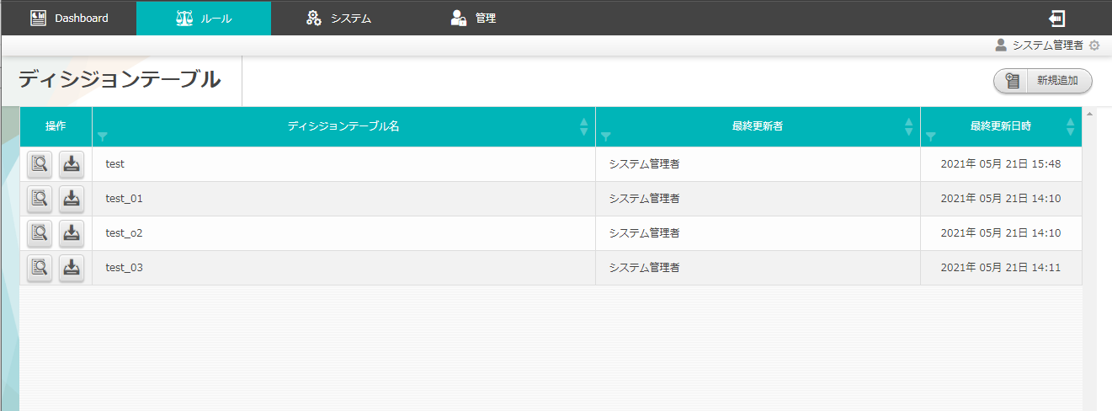
1.6 画面説明_ディシジョンテーブル
ルール > ディシジョンテーブル
機能説明
OASEに登録済のディシジョンテーブルの一覧
ディシジョンテーブルファイルのダウンロードボタン
新規追加画面に遷移し、ディシジョンテーブルを作成するボタン
①
③
POINT
 | 各メニューの詳細はマニュアルを参照してください
②

Slide 12
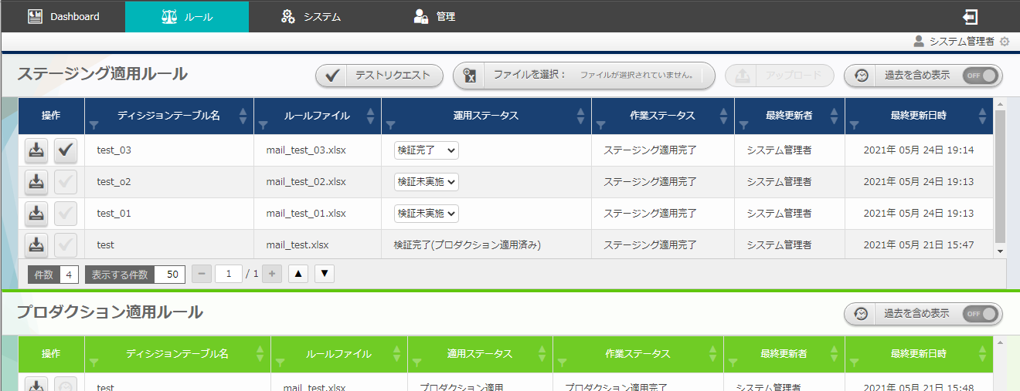
1.7 画面説明_ルール （1/2）
ルール > ルール > ステージング適用ルール
機能説明
ディシジョンテーブルファイルを操作するボタン
アップロードしたディシジョンテーブルファイルとそのステータスの一覧
ステージングからプロダクションへの適用ボタン
①でディシジョンテーブルファイルをステージング環境にアップロードしテストリクエストを実施の結果、運用可能なルールであると検証が完了した場合（②のステータス次第）、③の適用ボタンが有効になる。
①
②
③
POINT
 | 各メニューの詳細はマニュアルを参照してください

Slide 13
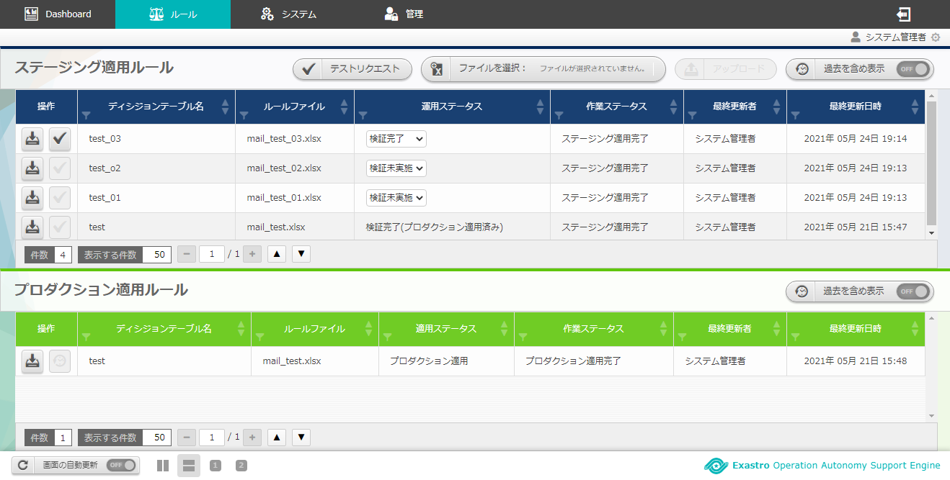
1.7 画面説明_ルール （2/2）
ルール > ルール > プロダクション適用ルール
機能説明
OASEにメッセージが飛んできたとき実際に運用されることが決定したルールの一覧
①
POINT
 | 各メニューの詳細はマニュアルを参照してください

Slide 14
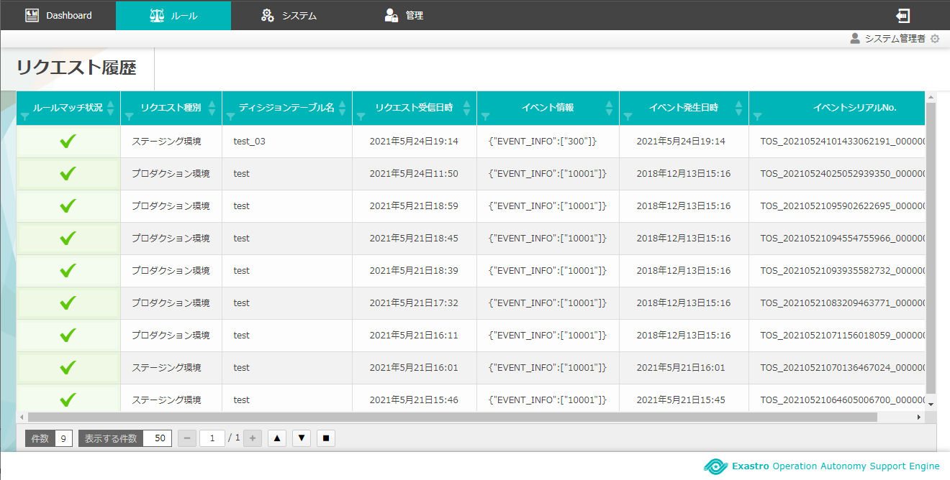
1.8 画面説明_リクエスト履歴
ルール > リクエスト履歴
機能説明
マッチしたルールとそのステータス一覧
①
POINT
 | 各メニューの詳細はマニュアルを参照してください

Slide 15
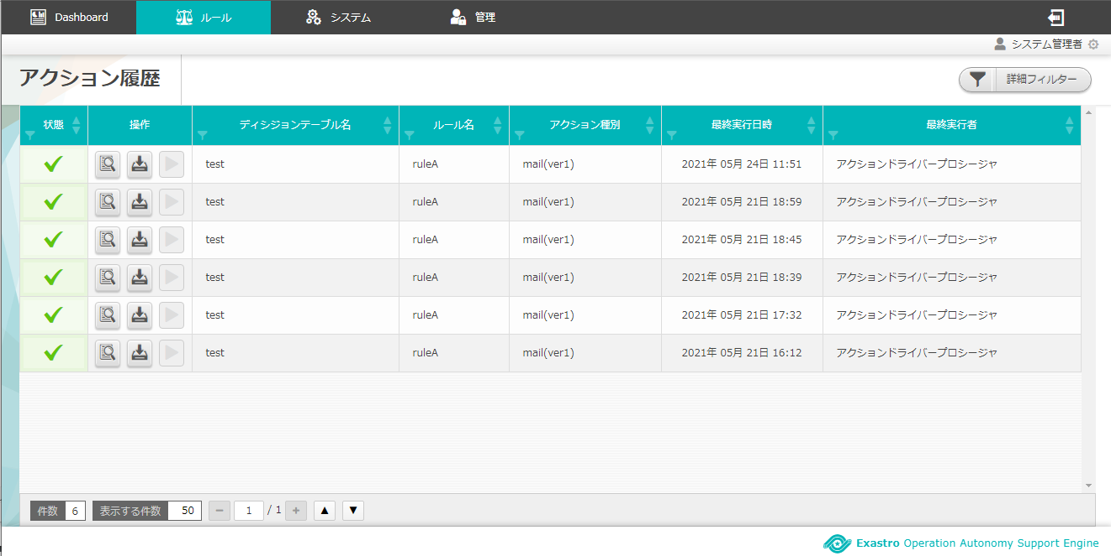
1.9 画面説明_アクション履歴
ルール > アクション履歴
機能説明
マッチしたルールとそのステータス一覧
①
POINT
 | 各メニューの詳細はマニュアルを参照してください

Slide 16
2. シナリオ説明

Slide 17
2.1 本書のシナリオ
OASEインストール後からアクション履歴が詰まれるまでのシナリオ
【事前設定】
各種設定
１
メールドライバの設定とメールテンプレートの作成
２
トークンの払い出し
３
ディシジョンテーブル作成
【作業実行】
ルールの作成・登録
メッセージ投入し
ルールマッチング
および
アクションの実行
４
ディシジョンテーブルファイル作成 ※エクセル操作
５
ディシジョンテーブルファイルのアップロード
６
テストリクエスト
7
プロダクション適用
8
curlコマンドによるリクエスト送信
9
アクション実行結果の確認

Slide 18
3. 事前設定

Slide 19
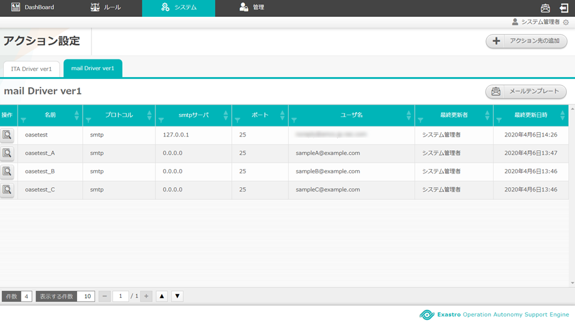
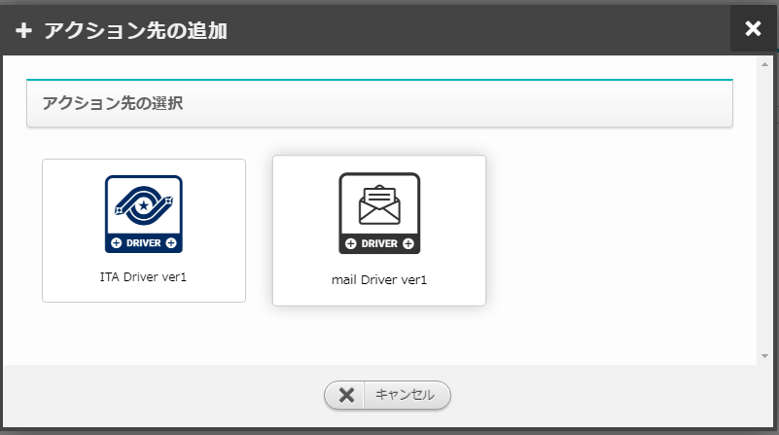
3.1 メールドライバの設定とメールテンプレートの作成(1/3)
アクション先の追加
「アクション設定」画面上の「アクション先の追加」ボタンを押下
「アクション先の選択」欄で「mail Driver ver1」を選択
ドライバをインストールしていない場合、上記の画面は表示されません。
メールドライバの設定と
メールテンプレートの作成
トークンの払い出し
ディシジョンテーブル作成
１
ディシジョンテーブルファイル作成 ※エクセル操作
ディシジョンテーブルファイルの
アップロード
2
テストリクエスト
プロダクション適用
curlコマンドによるリクエスト送信
アクション実行結果の確認
POINT
 | 事前に<環境構築マニュアル -ドライバインストール編->を参照のうえメールドライバをインストールしてください。

Slide 20
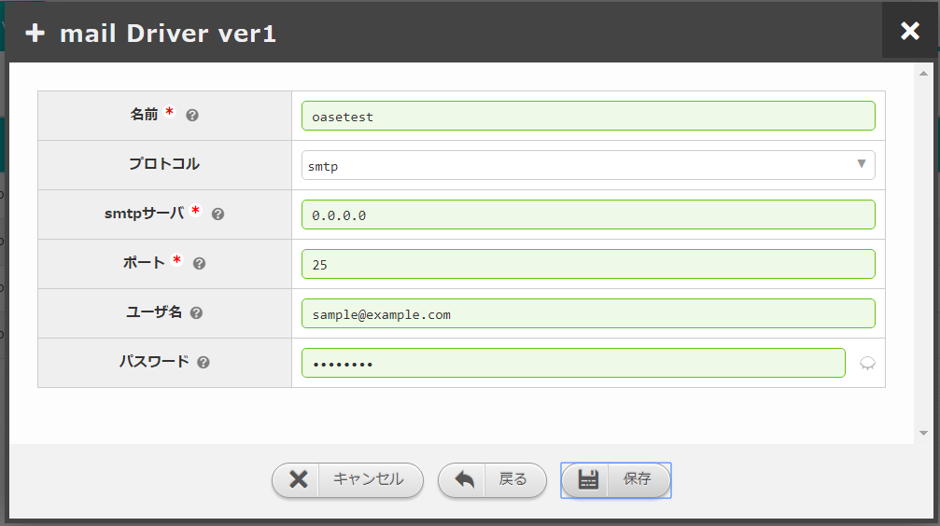
3.1 メールドライバの設定とメールテンプレートの作成(2/3)
アクション先の設定
「mail Driver ver1」画面の必要情報を入力
「保存」ボタンを押下
メールドライバの設定と
メールテンプレートの作成
トークンの払い出し
１
以下の値を入力する
ディシジョンテーブル作成
項目 | 設定値
名前 | （任意の文字列）
プロトコル | 「smtp」または「smtp_auth」を選択
SMTP サーバ | （プライベートIPもしくはグローバルIPを入力 ※前提としてSMTPサーバが用意されていること）
ポート | （通信に用いるポート番号を入力）
ユーザ名 | （空白可、メールの送信元となるユーザ名を入力）
パスワード | （空白可、認証に必要なパスワードを入力）
ディシジョンテーブルファイル作成 ※エクセル操作
ディシジョンテーブルファイルの
アップロード
テストリクエスト
2
プロダクション適用
curlコマンドによるリクエスト送信
アクション実行結果の確認
POINT
 | 「名前」は後述する<4.1 ディシジョンテーブルファイル作成>時に「どのアクション先に対してアクション実行するのか」指定するために必要です。
POINT
 | 「ユーザ名」はメールの送信元として表示されます。
POINT
 | * のつく項目は 入力必須です。

Slide 21
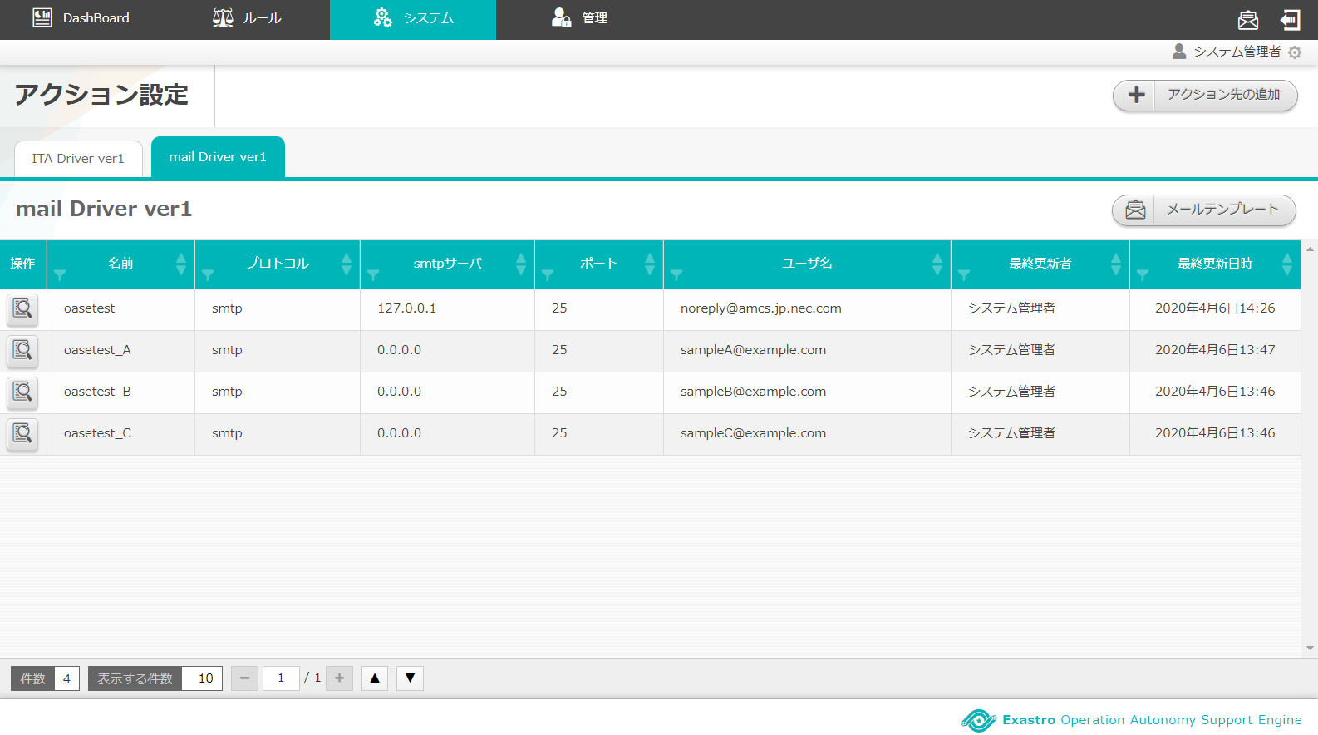
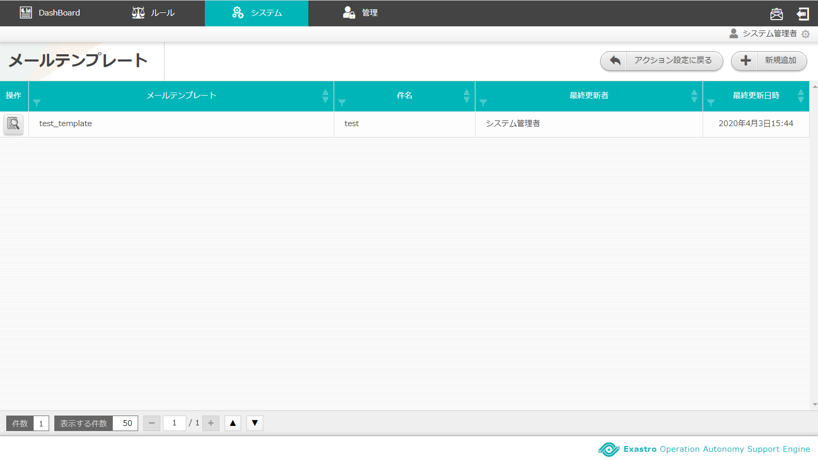
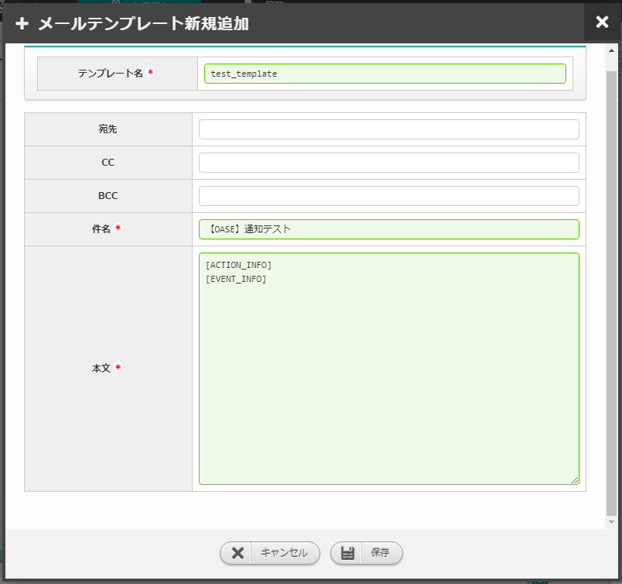
3.1 メールドライバの設定とメールテンプレートの作成(3/3)
メールテンプレートの作成
「メールテンプレート」ボタンを押下
「新規追加」ボタンを押下
「メールテンプレート新規追加」画面で必要情報を入力
「保存」ボタンを押下
メールドライバの設定と
メールテンプレートの作成
トークンの払い出し
ディシジョンテーブル作成
ディシジョンテーブルファイル作成 ※エクセル操作
１
ディシジョンテーブルファイルの
アップロード
2
POINT
 | 「テンプレート名」は、後述する<4.1 ディシジョンテーブルファイル作成>時に、どのメールテンプレートを使用するか指定するために必要です。 「本文」に[ACTION_INFO]および[EVENT_INFO]タグを使用することで、「リクエスト情報」および「イベント情報」が記載されたメールを受信することが可能です。
テストリクエスト
3
プロダクション適用
以下の値を入力する
項目 | 設定値
テンプレート名 | （任意の文字列）
宛先 | （空白可、任意の文字列）
CC | （空白可、任意の文字列）
BCC | （空白可、任意の文字列）
件名 | （任意の文字列）
本文 | （任意の文字列）
curlコマンドによるリクエスト送信
アクション実行結果の確認
4
POINT
 | * のつく項目は入力必須です。

Slide 22
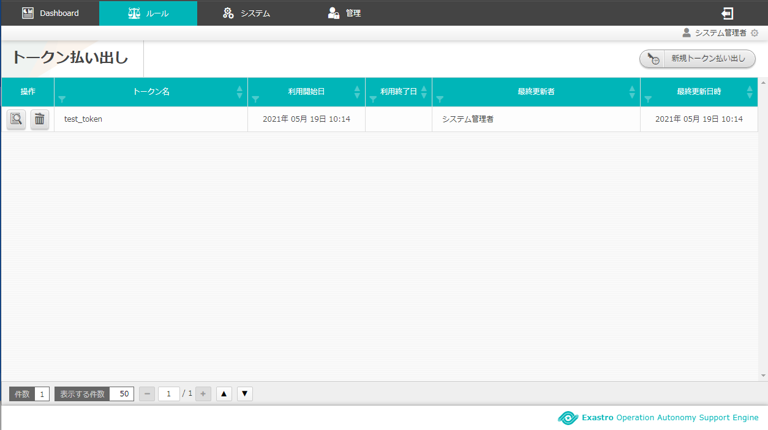
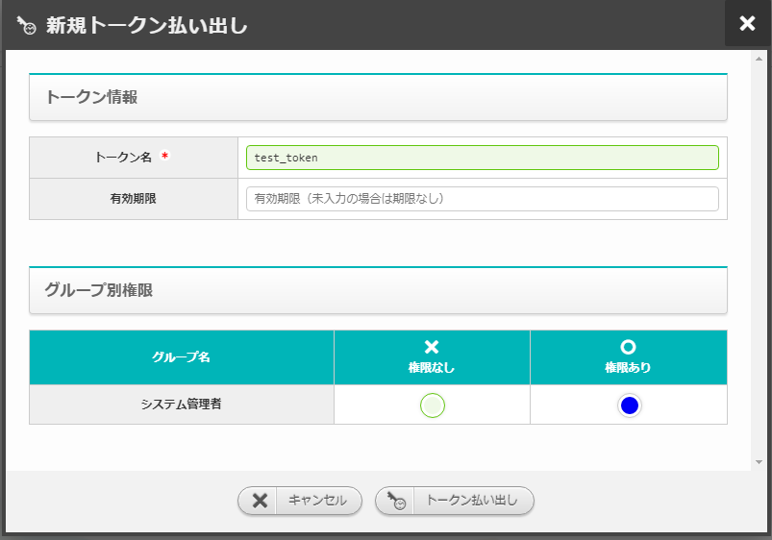
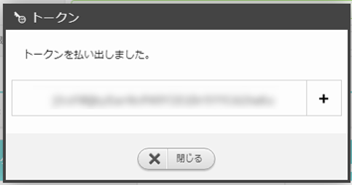
3.2 トークンの払い出し
新規トークンの払い出しを実施
「新規トークン払い出し」ボタンを押下
「新規トークン払い出し」画面で必要情報を入力
「トークン払い出し」ボタンを押下
「トークン」画面に表示されるトークンをコピーして保持する
「閉じる」ボタンを押下
メールドライバの設定と
メールテンプレートの作成
トークンの払い出し
ディシジョンテーブル作成
ディシジョンテーブルファイル作成 ※エクセル操作
１
ディシジョンテーブルファイルの
アップロード
テストリクエスト
2
以下の値を入力する
プロダクション適用
項目 | 設定値
トークン名 | （任意の文字列）
グループ別権限 | システム管理者：権限あり
curlコマンドによるリクエスト送信
アクション実行結果の確認
3
4
POINT
 | トークンは後述する<curlコマンドによるリクエスト送信>時に使用するため設定が必要です。
5

Slide 23
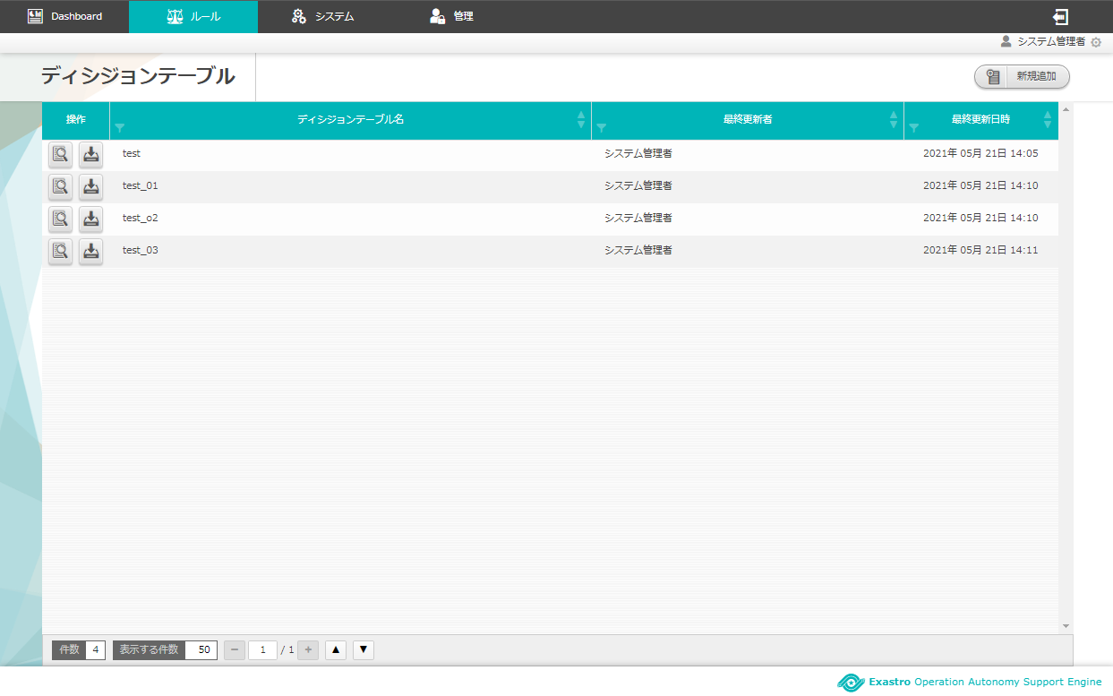
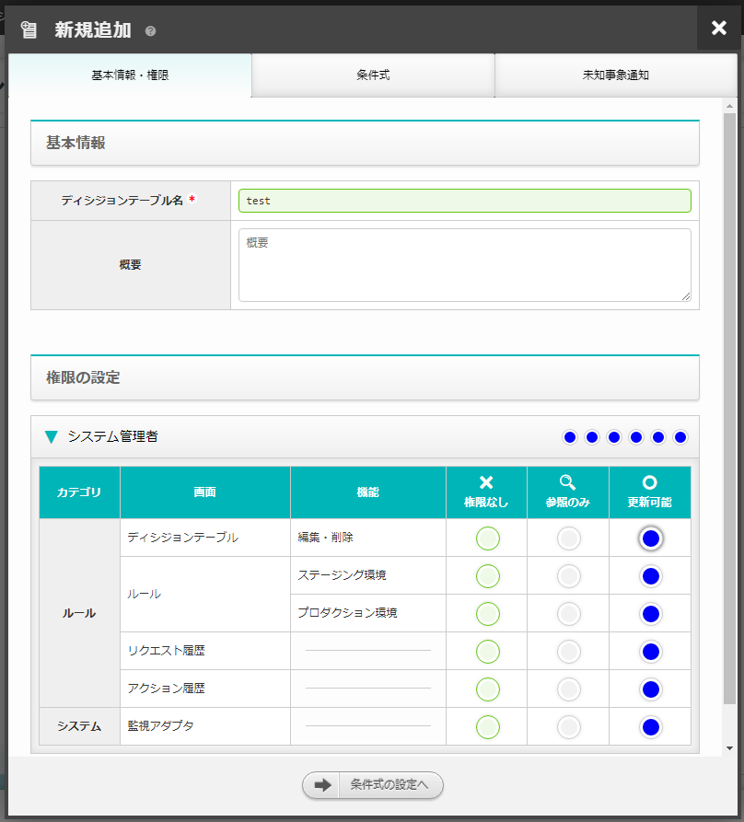
3.3 ディシジョンテーブル作成 (1/2)
ディシジョンテーブル（ 「基本情報・権限」）を作成
「ディシジョンテーブル」画面の「新規追加」ボタンを押下
「新規追加」画面の「基本情報・権限」タブに必要情報を入力
「条件式の設定へ」ボタンを押下
メールドライバの設定と
メールテンプレートの作成
トークンの払い出し
ディシジョンテーブル作成
１
ディシジョンテーブルファイル作成 ※エクセル操作
ディシジョンテーブルファイルの
アップロード
2
以下の値を入力する
テストリクエスト
「基本情報・権限」タブ
項目 | 設定値
ディシジョンテーブル名 | （任意の文字列）
権限の設定 | システム管理者：全て「更新可能」
プロダクション適用
curlコマンドによるリクエスト送信
アクション実行結果の確認
POINT
 | 「権限の設定」では最低でも1グループは必ず「更新可能」を設定してください。ディシジョンテーブルの更新ができなくなります。
POINT
 | * のつく項目は入力必須です。
3

Slide 24
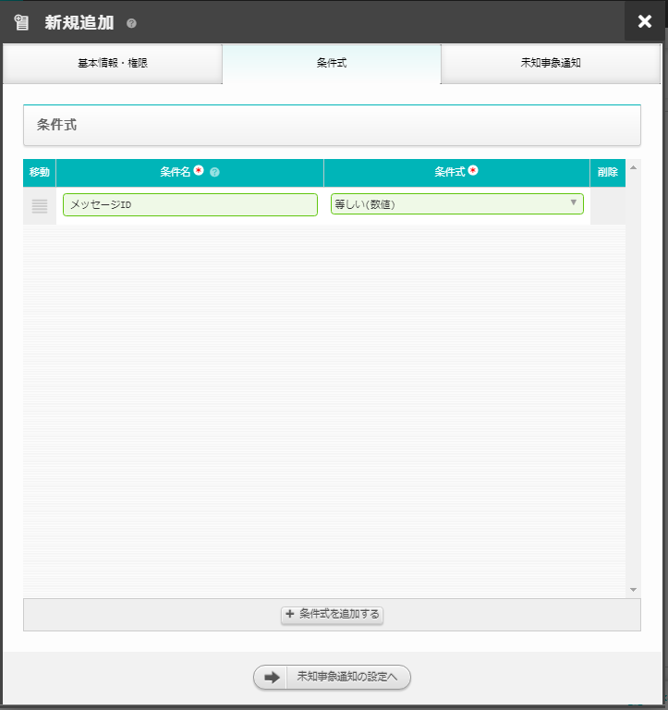
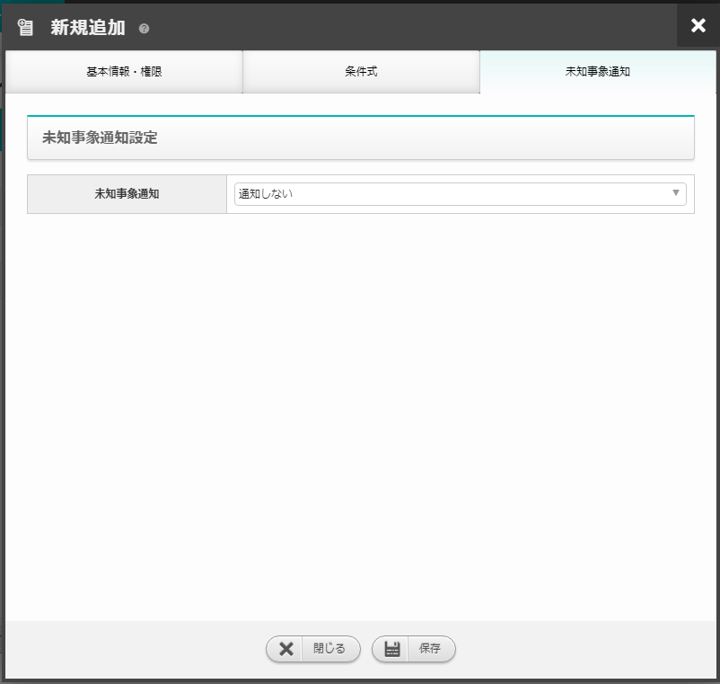
3.3 ディシジョンテーブル作成 (2/2)
ディシジョンテーブル（ 「条件式」・ 「未知事象通知」）を作成
「新規追加」画面の「条件式」タブに必要情報を入力
「未知事象通知の設定へ」ボタンを押下
「新規追加」画面の「未知事象通知」タブに必要情報を入力
「保存」ボタンを押下
メールドライバの設定と
メールテンプレートの作成
トークンの払い出し
ディシジョンテーブル作成
上記の値を入力する
上記の値を入力する
ディシジョンテーブルファイル作成 ※エクセル操作
「条件式」タブ
項目 | 設定値
条件名 | （任意の文字列）
条件式 | プルダウン選択
「未知事象通知」タブ
項目 | 設定値
未知事象通知 | 「通知しない」を選択
ディシジョンテーブルファイルの
アップロード
テストリクエスト
6
4
プロダクション適用
curlコマンドによるリクエスト送信
POINT
 | 設定した条件式には、後述するディシジョンテーブルファイルの「条件部」で具体値を設定します。
アクション実行結果の確認
POINT
 | * のつく項目は入力必須です。
5
7

Slide 25
4. 作業実行

Slide 26
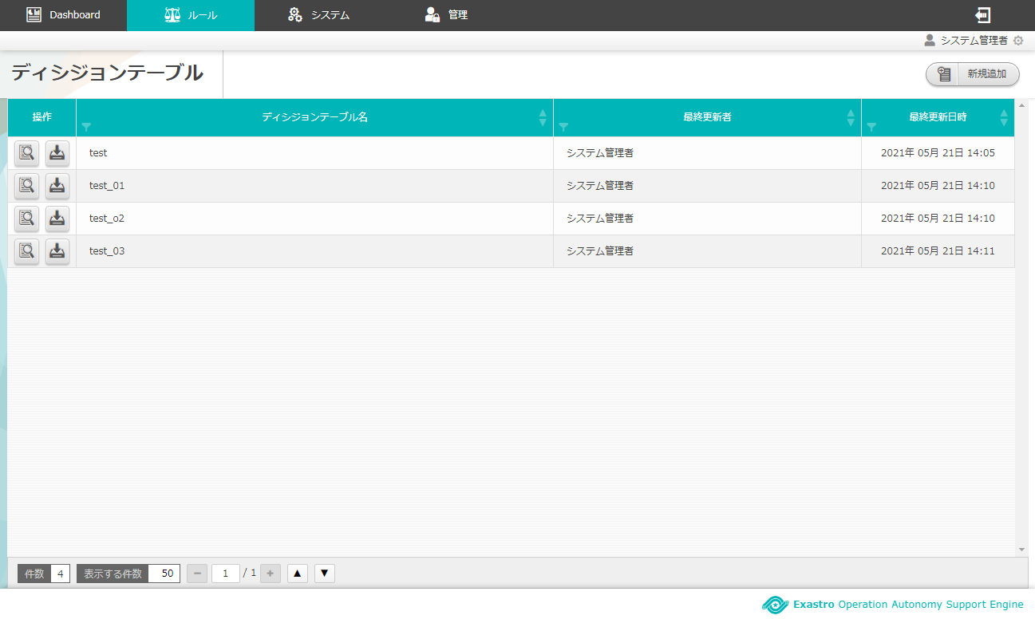
4.1 ディシジョンテーブルファイル作成 ※エクセル操作(1/2)
ディシジョンテーブルファイルのダウンロードおよび作成
前述の<3.3 ディシジョンテーブル作成>で作成したディシジョンテーブルの「ダウンロードボタン」を押下しディシジョンテーブルファイルをダウンロードする。
メールドライバの設定と
メールテンプレートの作成
トークンの払い出し
ディシジョンテーブル作成
ディシジョンテーブルファイル作成 ※エクセル操作
ディシジョンテーブルファイルの
アップロード
テストリクエスト
プロダクション適用
curlコマンドによるリクエスト送信
アクション実行結果の確認
POINT
 | ディシジョンテーブルファイルの名前は自動生成されます（例「id00000000000.xlsx」）。 先述の「ディシジョンテーブル名」とは異なります。各項目の記述内容については次のページで説明します。

Slide 27
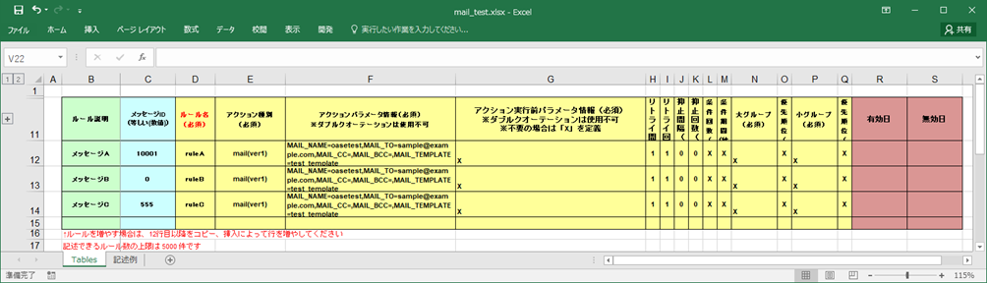
4.1 ディシジョンテーブルファイル作成 ※エクセル操作(2/2)
ディシジョンテーブルファイルに以下の内容を記述作成
具体的なディシジョンテーブルファイルの記述例は後述の<A 付録 サンプル1>を参照
メールドライバの設定と
メールテンプレートの作成
トークンの払い出し
①
②
③
④
ディシジョンテーブル作成
ディシジョンテーブルファイル作成 ※エクセル操作
ディシジョンテーブルファイルの
アップロード
テストリクエスト
プロダクション適用
①コメント部 | 空白可。説明文など、自由なテキスト記述に使用可能。
②条件部 | ルールがマッチングする条件を作成する。
③アクション部 | ルール名ごとにどのようなアクションを実行するか設定可能。 アクションを実行してもよいか、事前承認メールを送る設定も可能。 「アクション種別」に指定可能なのは「アクション設定」画面で登録したドライバのみ。 （クイックスタートでは「mail Driver ver1」を指定） アクション種別ごとに「アクションパラメータ情報」の書き方が異なるため要注意。
④アクション条件部 | 空白可。ルールを適用する期間の始まりから終わりまでを設定することが可能。
curlコマンドによるリクエスト送信
アクション実行結果の確認
POINT
 | 値の記述方法はディシジョンテーブルファイルの「記述例」シートを参照ください。 ディシジョンテーブルファイルの更新後、任意の名称にファイル名を変更することが可能です。

Slide 28
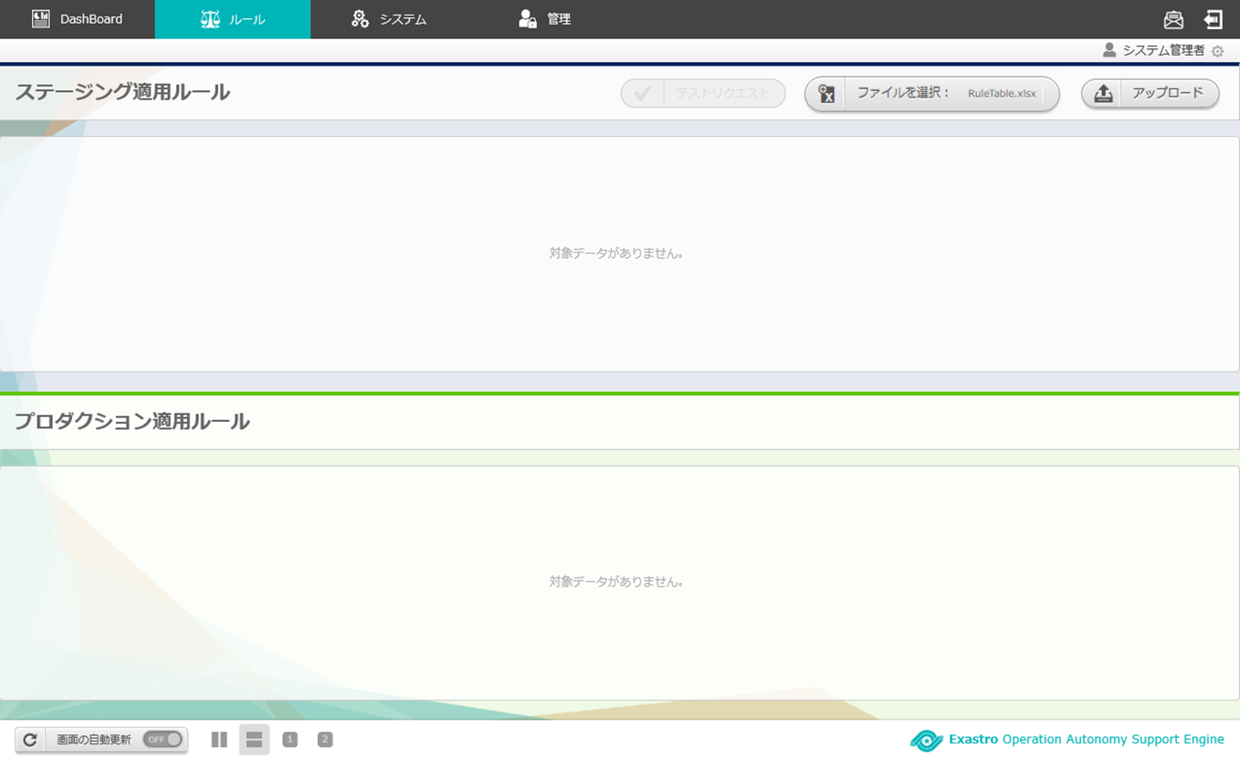
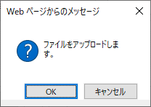
4.2 ディシジョンテーブルファイルのアップロード
テストリクエストしたいディシジョンテーブルファイルを選ぶ
「ルール」画面の「ファイルを選択」ボタンを押下し作成したディシジョンテーブルファイルを選択
「アップロード」ボタンを押下
ダイアログの「OK」ボタンを押下
メールドライバの設定と
メールテンプレートの作成
トークンの払い出し
ディシジョンテーブル作成
ディシジョンテーブルファイル作成 ※エクセル操作
ディシジョンテーブルファイルの
アップロード
１
2
テストリクエスト
プロダクション適用
curlコマンドによるリクエスト送信
アクション実行結果の確認
3

Slide 29
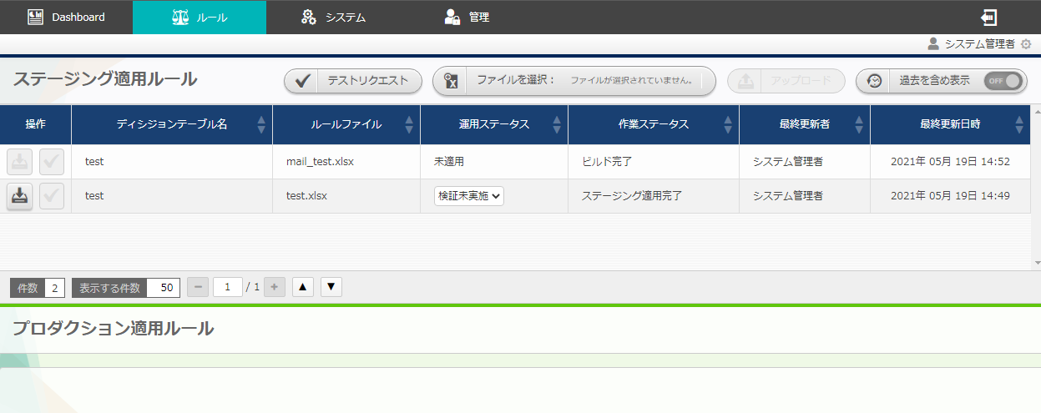
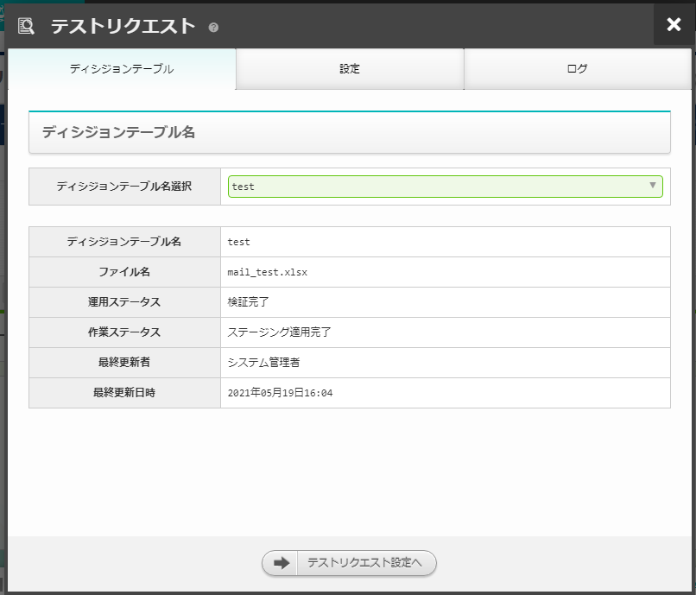
4.3 テストリクエスト(1/3)
テストリクエスト対象の選択
「作業ステータス」欄が「ステージング適用完了」に遷移後「テストリクエスト」ボタンを押下
「ディシジョンテーブル」タブの「ディシジョンテーブル名選択」 欄にて、テストしたいディシジョンテーブル名を選択
「テストリクエスト設定へ」ボタンを押下
メールドライバの設定と
メールテンプレートの作成
トークンの払い出し
ディシジョンテーブル作成
ディシジョンテーブルファイル作成 ※エクセル操作
ディシジョンテーブルファイルの
アップロード
テストリクエスト
１
プロダクション適用
curlコマンドによるリクエスト送信
2
アクション実行結果の確認
POINT
 | 作業ステータスは5秒間隔で自動的に更新されます。 作業ステータスの遷移については<利用手順マニュアル -ルール画面編- (1)ルール画面(ステージング)>を参照ください。
3

Slide 30
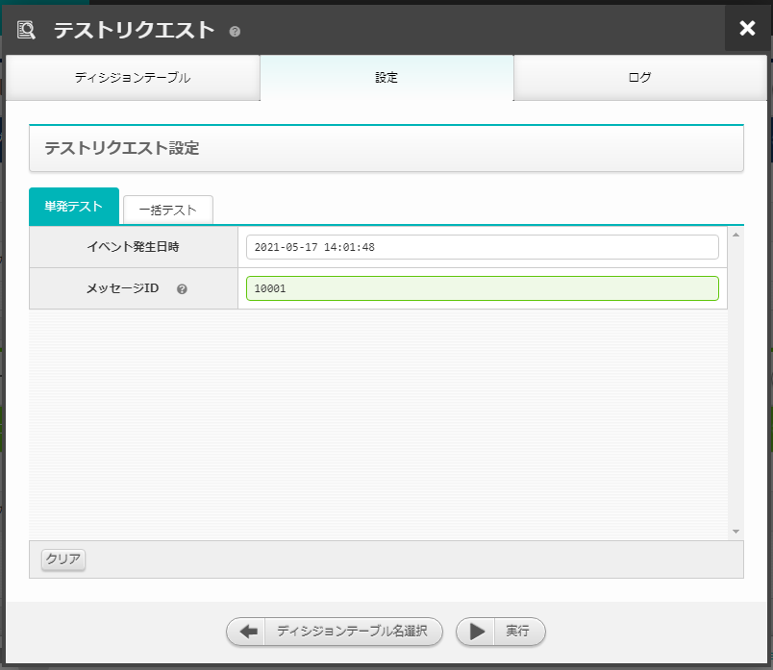
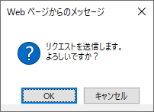
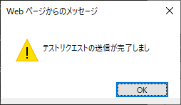
4.3 テストリクエスト(2/3)
テストで値を入れて実行する
「設定」タブ内にて「単発テスト」タブの入力欄に、作成したルールに合致する値を入力
「実行」ボタンを押下
ダイアログの「OK」ボタンを押下
メールドライバの設定と
メールテンプレートの作成
トークンの払い出し
ディシジョンテーブル作成
ディシジョンテーブルファイル作成 ※エクセル操作
ディシジョンテーブルファイルの
アップロード
１
テストリクエスト
3
プロダクション適用
curlコマンドによるリクエスト送信
アクション実行結果の確認
2
POINT
 | 作成したディシジョンテーブルファイルの「条件部」に合致する値か否かテストします。

Slide 31
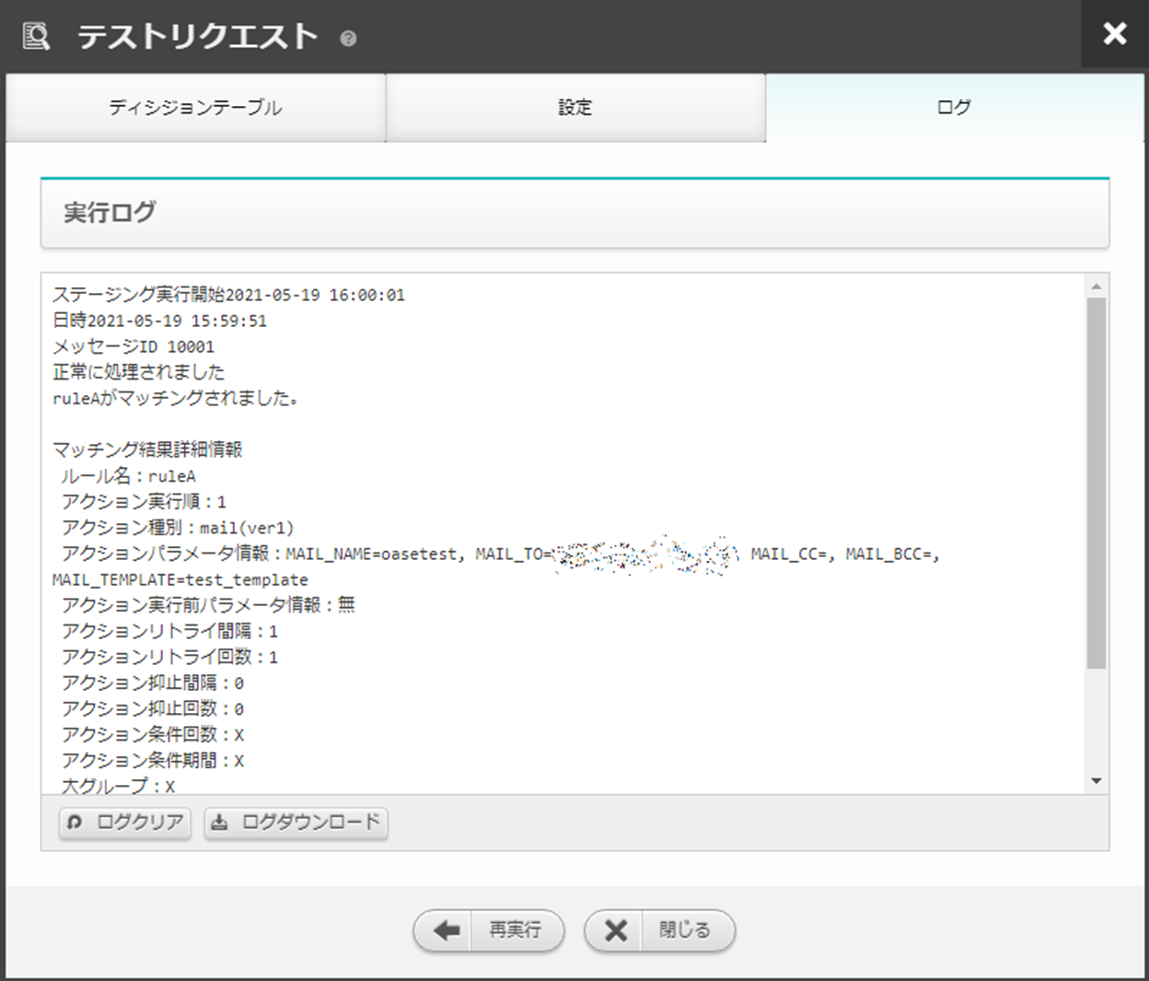
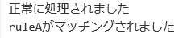
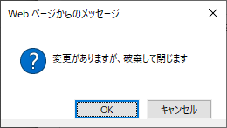
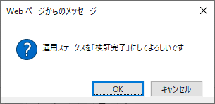
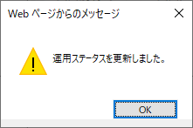
4.3 テストリクエスト(3/3)
ルールが有効か確認する
「ログ」タブの「実行ログ」欄にてログを確認
「閉じる」ボタンを押下
ダイアログの「OK」ボタンを押下
正常に処理されルールがマッチングした場合
ダイアログの「OK」ボタンを押下
メールドライバの設定と
メールテンプレートの作成
トークンの払い出し
ディシジョンテーブル作成
ディシジョンテーブルファイル作成 ※エクセル操作
拡大
ディシジョンテーブルファイルの
アップロード
テストリクエスト
プロダクション適用
2
１
curlコマンドによるリクエスト送信
アクション実行結果の確認
POINT
 | 前述の<4.1 ディシジョンテーブルファイル作成>で作成したルールに合致する場合、「実行ログ」欄に「正常に処理されました」「マッチングされました」と表示されます。 ルールがマッチングすると「運用ステータス」が次のステータスに移ります。

Slide 32
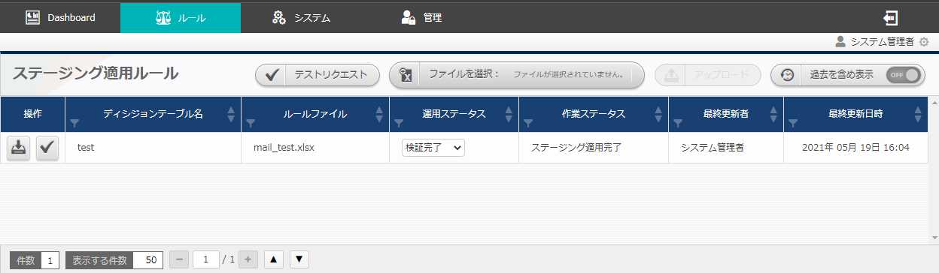
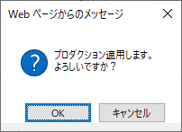

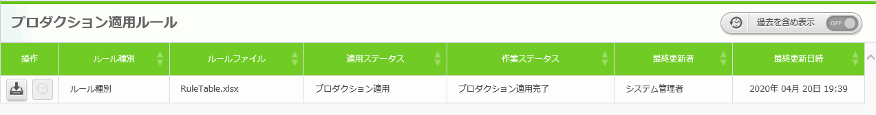
4.4 プロダクション適用
検証完了したルールを本番環境で使用できるようにする
ルールを本番環境で使用できるようにするため「ステージング適用ルール」から「プロダクション適用ルール」に適用させる。
「ステージング適用ルール」の「運用ステータス」欄が「検証完了」に遷移していることを確認
「操作」欄の「適用ボタン」を押下
ダイアログの「OK」ボタンを押下
メールドライバの設定と
メールテンプレートの作成
トークンの払い出し
ディシジョンテーブル作成
ディシジョンテーブルファイル作成 ※エクセル操作
ディシジョンテーブルファイルの
アップロード
テストリクエスト
１
テストリクエストが正常に
ルールマッチングされた場合
「検証完了」と表示される
プロダクション適用
2
curlコマンドによるリクエスト送信
アクション実行結果の確認
3
プロダクション環境の
運用ステータスが
「プロダクション適用完了」に遷移すると本番環境で使用が可能となる
POINT
 | 作成した作業ステータスは5秒間隔で自動的に更新されます。作業ステータスの遷移については<利用手順マニュアル -ルール画面編- (2)ルール画面(プロダクション)>を参照ください。

Slide 33
4.5 curlコマンドによるリクエスト送信(1/2)
メッセージを投入しプロダクション適用ルールとマッチングさせる
ターミナルを開き、以下のコマンドをルールに合わせ書き換えたうえで実行する。
curlコマンドの使用例は後述の<A 付録 サンプル1>を参照
メールドライバの設定と
メールテンプレートの作成
curl -X POST -k "https://<①ホスト名>/oase_web/event/event/eventsrequest" \
-H "accept: application/json" \
-d ‘{"decisiontable":"<②ディシジョンテーブル名>”,"requesttype":"<③リクエスト種別>","eventdatetime":"<④イベント発生日時>","eventinfo":["<⑤イベント情報>"]}’ \
-H "Authorization: Bearer <⑥トークン>"
トークンの払い出し
ディシジョンテーブル作成
ディシジョンテーブルファイル作成 ※エクセル操作
ディシジョンテーブルファイルの
アップロード
テストリクエスト
① | ホスト名 | OASEサーバのホスト名、IPアドレスを入力
② | ディシジョンテーブル名 | プロダクション適用済みのディシジョンテーブル名を入力
③ | リクエスト種別 | 投入先「1:プロダクション」の「１」を入力 例）"requesttype":"1"
④ | イベント発生日時 | 「yyyy/mm/dd hh:mm:ss」形式で日付を入力 例）"eventdatetime":"2020/01/01 01:01:01"
⑤ | イベント情報 | リスト形式で指定 例）["2",“Event"]
⑥ | トークン | 「トークン払い出し」画面で払い出したトークンを入力
プロダクション適用
curlコマンドによるリクエスト送信
アクション実行結果の確認
POINT
 | HTTPSリクエストの詳細については<RestAPI機能 利用マニュアル>を参照してください。

Slide 34
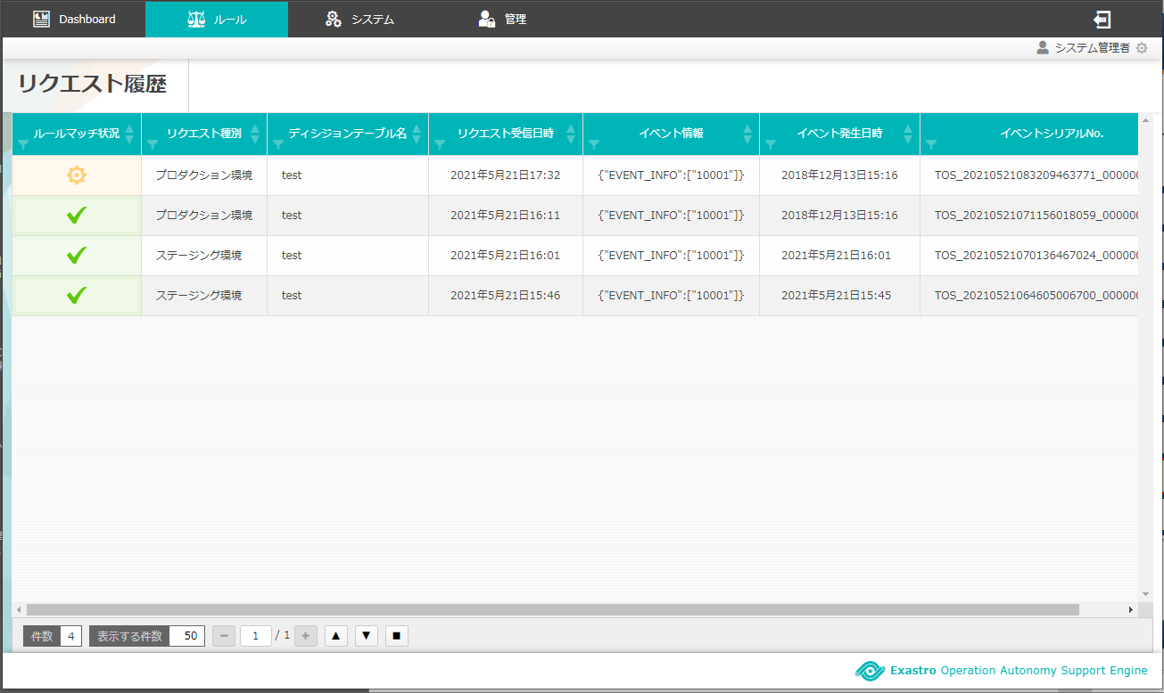
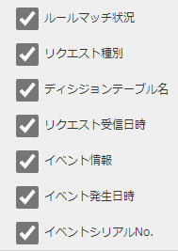
4.5 curlコマンドによるリクエスト送信(2/2)
「リクエスト履歴」画面を確認
curlコマンドでパラメータを指定しリクエスト送信した履歴が追加される。
「リクエスト履歴」画面で表示する項目数は変更可能
メールドライバの設定と
メールテンプレートの作成
トークンの払い出し
ディシジョンテーブル作成
ディシジョンテーブルファイル作成 ※エクセル操作
ディシジョンテーブルファイルの
アップロード
テストリクエスト
プロダクション適用
curlコマンドによるリクエスト送信
アクション実行結果の確認

Slide 35
4.6 アクション実行結果（アクション履歴）の確認
アクション実行
ルールマッチした場合、事前設定で設定したとおりアクションが実行（メール通知）され、「アクション履歴」画面で結果が確認できる。
前述した<4.1 ディシジョンテーブルファイル作成>のアクション部にて設定した内容でアクションが実行される（mail Driver で指定したとおりメールが通知される）。
メール通知
前述した<3.1 メールドライバの設定とメールテンプレートの作成>で設定した件名・本文のメールが届く。
アクション履歴
ルールマッチングし実行されたルールが「アクション履歴」画面に表示されていることを確認する。
メールドライバの設定と
メールテンプレートの作成
トークンの払い出し
ディシジョンテーブル作成
ディシジョンテーブルファイル作成 ※エクセル操作
ディシジョンテーブルファイルの
アップロード
テストリクエスト
プロダクション適用
curlコマンドによるリクエスト送信
アクション実行結果の確認

Slide 36
A 付録

Slide 37
サンプル１(1/4)
サンプル値を入力しOASEを実行する
「メッセージID：10001」という情報をOASEが受け取った時、「件名：【OASE】通知テスト」「本文：[リクエスト情報][イベント情報]」という内容のメールが送信されるアクションを実行させたい
【事前設定】
①「アクション設定」画面
「mail Driver ver1」を用意する
 | 名前 | oasetest
 | SMTPサーバ | X.X.X.X
 | ユーザ名 | sample@example.com
 | パスワード | （空白）
 | （他、必要情報を登録）
・ | 「メールテンプレート」を作成する
 | テンプレート名 | test_template
 | 件名 | 【OASE】通知テスト
 | 本文 | [ACTION_INFO] [EVENT_INFO]
②「トークン払い出し」画面
POINT
 | 本書内<3.1 メールドライバの設定とメールテンプレートの作成>および<3.2 トークンの払い出し>の範囲です。
curlコマンドによるリクエスト送信時に必要なトークンを用意する
 | トークン名 | test_token
 | （他、必要情報を登録）

Slide 38
サンプル１(2/4)
③「ディシジョンテーブル」画面
POINT
 | 本書内<3.3 ディシジョンテーブル作成>および<4.1 ディシジョンテーブルファイル作成 ※エクセル操作>の範囲です。
「メッセージID」が合致条件となるルールを作成する
 | ディシジョンテーブル名 | test
 | 権限の設定（システム管理者） | 全て「更新可能」
 | 条件名 | メッセージID
 | 条件式 | 等しい(数値)
④ ディシジョンテーブルファイル
ディシジョンテーブルファイルをリネームして保存する
 | ファイル名 | mail_test.xlsx
「メッセージID：10001」がヒットするルールを作成する ※赤字箇所はご変更ください。
 | メッセージID（等しい(数値)） |  | 10001
 | アクション種別 |  | mail(ver1)
 | アクションパラメータ情報 |  | MAIL_NAME=oasetest,MAIL_TO=<受信可能なメールアドレス>,MAIL_CC=,MAIL_BCC=,MAIL_TEMPLATE=test_template
 | （他、ディシジョンテーブルファイルの「シート：記述例」を参考に必要情報を登録）

Slide 39
サンプル１(3/4)
⑤「ルール（ステージング適用ルール）」画面
POINT
 | 本書内<4.2 ディシジョンテーブルファイルのアップロード> および<4.3 テストリクエスト>の範囲です。
作成したディシジョンテーブルファイルをアップロードする
 | ファイルを選択 | mail_test.xlsx
⑥「テストリクエスト」画面
アップロードしたディシジョンテーブルファイルにリクエスト「メッセージID：10001」が来た場合、ルールがマッチングするかテストする
 | ディシジョンテーブル名選択 | test
 | メッセージID | 10001

Slide 40
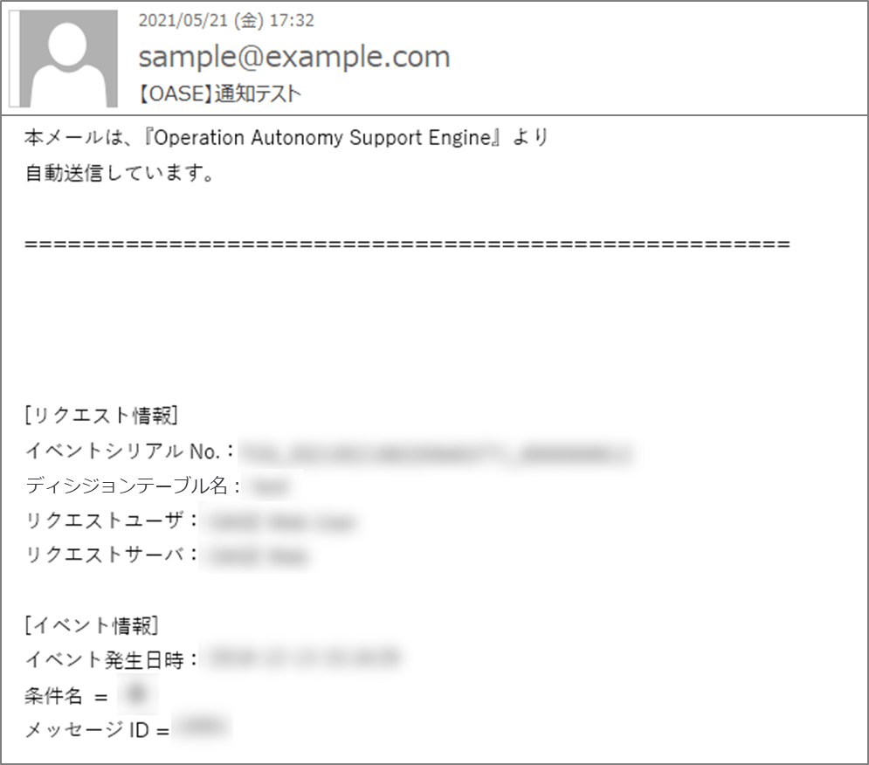
サンプル１(4/4)
【作業実行】
⑦ ターミナル操作（Linuxサーバ）
用意したルールに対しcurlコマンドでリクエストを投げる ※赤字箇所はご変更ください。
 | curl -X POST -k "https://<Hostname>/oase_web/event/event/eventsrequest" \ -H "accept: application/json“ -H "Authorization: Bearer <Access_Token>“ \ -d ‘{"decisiontable":"test","requesttype":"1","eventdatetime":"2020/01/01 01:01:01","eventinfo":["10001"]}’
⑧メール通知
右記情報の
メールが
届いたことを
確認する
POINT
 | 本書内<4.5 curlコマンドによるリクエスト送信>および<4.6 アクション実行結果（アクション履歴）の確認>の範囲です。
件名 | 【OASE通知テスト】
本文 | [リクエスト情報] トレースID ディシジョンテーブル名 リクエストユーザ リクエストサーバ [イベント情報] イベント発生日時 条件名 メッセージID
メール通知
イメージ

